Slide 1
Assessment Answers
GCSE
Unit 13
Shape and Space

Slide 2
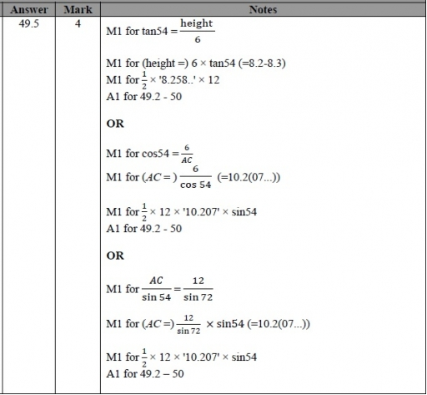
1)

Slide 3
2)

Slide 4
3)

Slide 5
4)

Slide 6
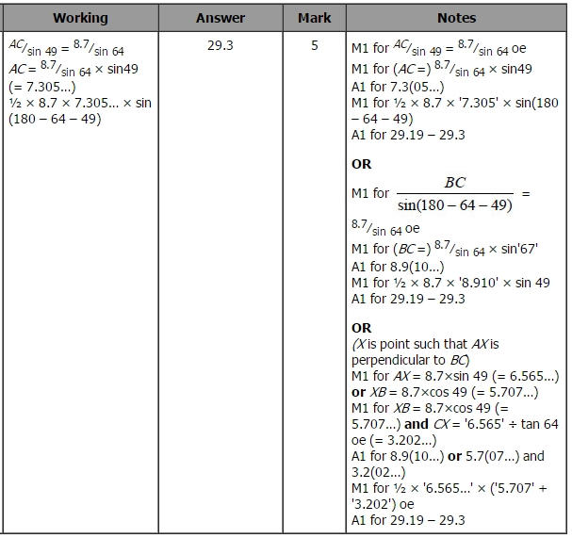
5)

Slide 7
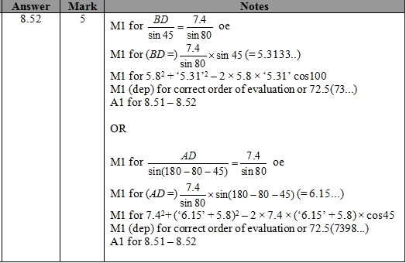
6)

Slide 8
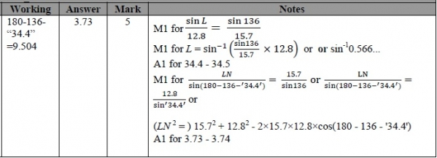
7)

Slide 9
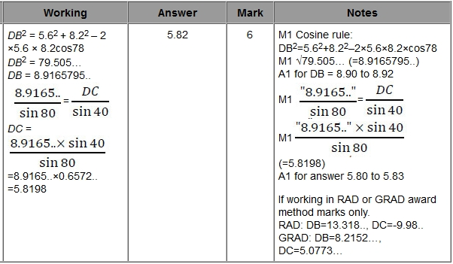
8)

Slide 10
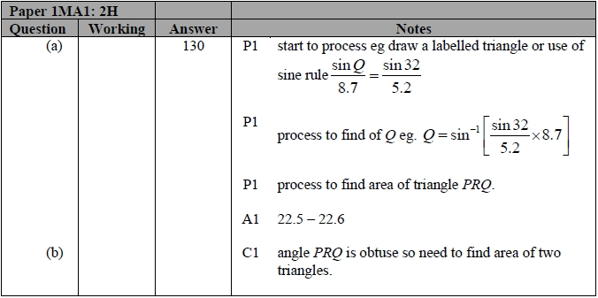
9)

Slide 11
10)

Slide 12
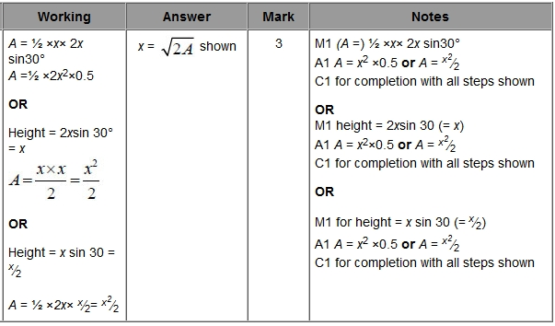
11)

Slide 13
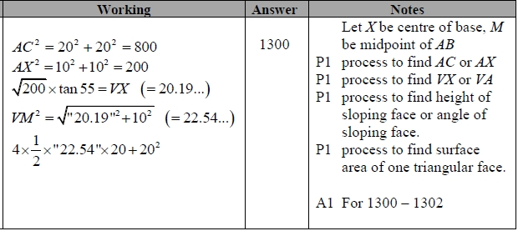
12)

